Slide 1
Проект по Яндекс Лицею
Подготовил Козлов Георгий

Slide 2
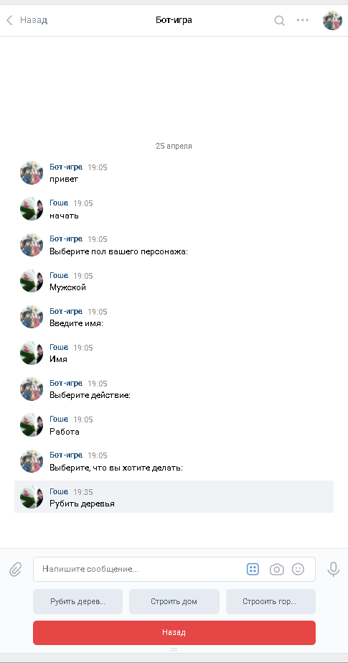
Введение
Мною были использованы такие инструменты как:
Использование фреймворка Flask (flask-wtf, flask-login, flask_mail, flask_script)
Использование sqlalchemy и Rest-API

Slide 3
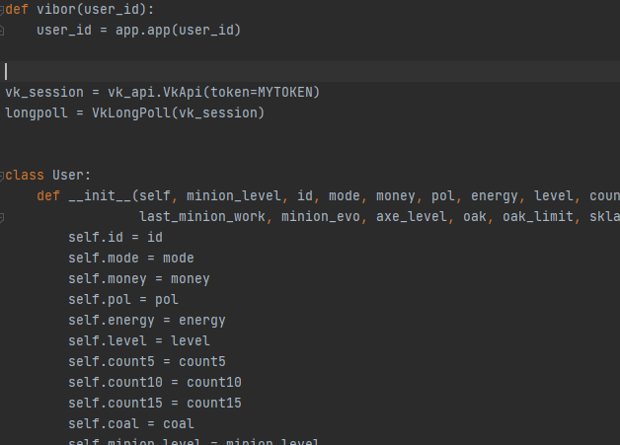
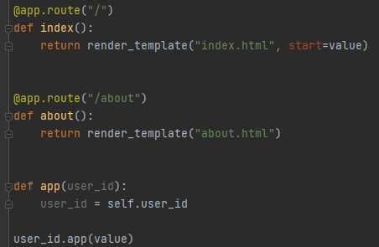
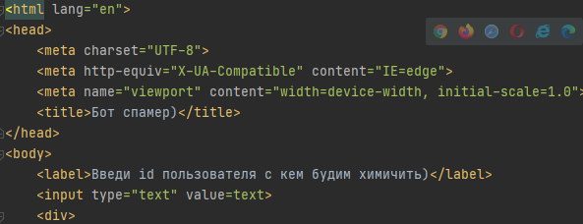
Я создал проект благодаря которому человек сможет направлять бота другому человеку в такой сети, как vk. Мой проект состоит из 3 частей. Файл с самим сайтом, файл с ботом и файл соединяющий эти два файла

Slide 4
В заключении хочется сказать, что данный проект был второй по сложности после pygame. Га проект было потрачено много бессонных ночей.
Но мне это принесло большое удовольствие.

